Slide 1
Компьютерная сеть

Slide 2
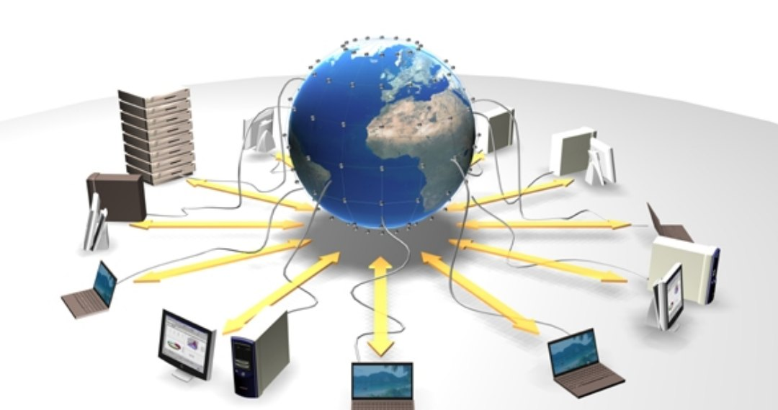
Компьютерная сеть - это совокупность компьютеров, взаимосвязанных через каналы передачи данных для обеспечения обмена информацией и коллективного доступа пользователей к аппаратным, программным и информационным ресурсам сети

Slide 3
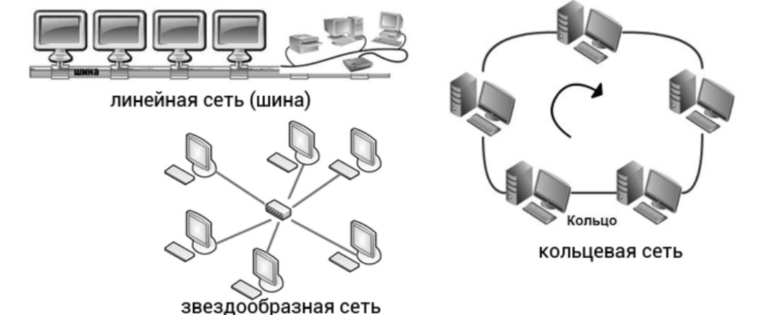

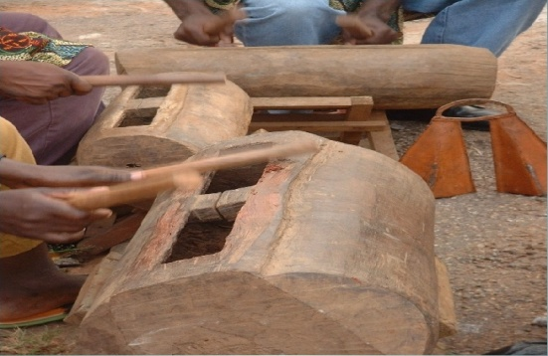
ВИДЫ КОМПЬЮТЕРНЫХ СЕТЕЙ

Slide 4

ФУНКЦИИ КОМПЬЮТЕРНЫХ СЕТЕЙ
1. Создание единого информационного пространства которое способно охватить и применять для всех пользователей информацию созданную в разное время и под разными типами хранения и обработки данных, распараллеливание и контроль выполнения работ и обработки данных по ним.
2. Повышение достоверности информации и надежности ее хранения путем создания устойчивой к сбоям и потери информации вычислительной системы, а так же создание архивов данных которые можно использовать, но на текущий момент необходимости в них нет.
3. Обеспечения эффективной системы накопления, хранения и поиска технологической, технико-экономической и финансово-экономической информации по текущей работе и проделанной некоторое время назад (информация архива) с помощью создания глобальной базы данных.
4. Обработка документов и построения на базе этого действующей системы анализа, прогнозирования и оценки обстановки с целью принятия оп­тимального решения и выработки глобальных отчетов.
5. Обеспечивать прозрачный доступ к информации авторизованному пользователю в соответствии с его правами и привилегиями.

Slide 5
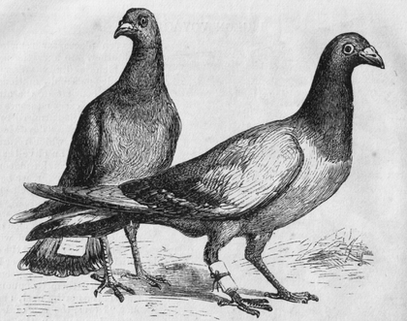
В истории развития компьютерных сетей можно выделить пять основных этапов:
1. Начало 1960-х годов. Внедрение многотерминальных систем разделения времени. Многотерминальные системы считаются прообразом локальных сетей.
2. Конец 1960-х годов. Соединение суперкомпьютеров через телефонные линии с помощью модемов - зарождение глобальных сетей.
3. Начало 1970-х годов. Появление локальных сетей связывающих миникомпьютеры.
4. 1980-е годы. Широкое распространение локальных сетей персональных компьютеров . Разработка стандартов локальных сетей (Ethernet, Token Ring, Arcnet). Зарождение сети Интернет.
5. 1990-годы – настоящее время. Повсеместное внедрение сети Интернет. Значительное повышение скоростей передачи данных. Сближение различных типов сетей (локальных и глобальных компьютерных сетей, телефонных и теле-радио сетей). Широкое распространение беспроводных технологий передачи данных

Slide 6
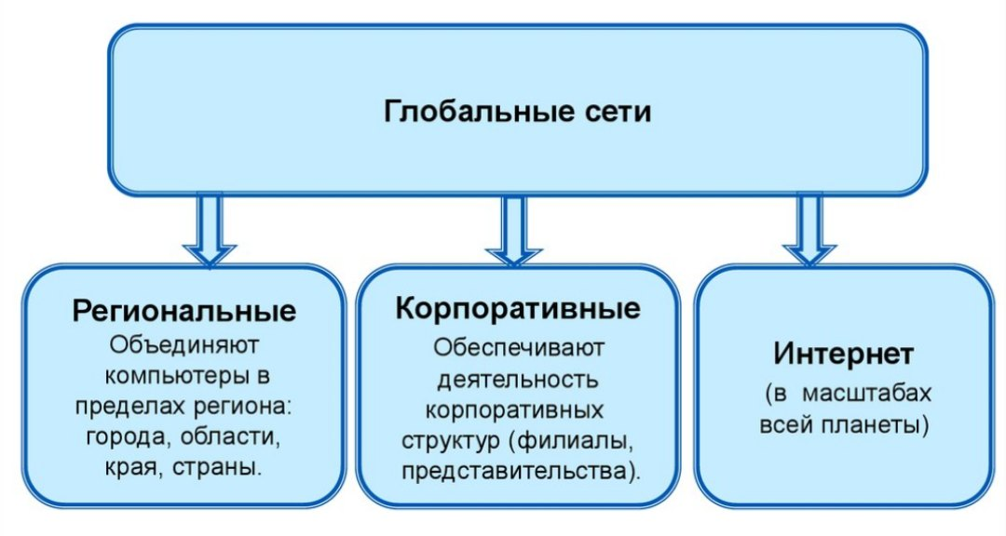
ГЛОБАЛЬНЫЕ СЕТИ
Глобальная компьютерная сеть — компьютерная сеть, охватывающая большие территории и включающая в себя большое число компьютеров.

Slide 7
История развития компьютерной техники

Slide 8
Начало эпохи ЭВМ
Первая ЭВМ ENIAC была создана в конце 1945 г. в США
Основные идеи, по которым долгие годы развивалась вычислительная техника, были сформулированы в 1946 г. американским математиком Джоном фон Нейманом.
В 1949 году была построена первая ЭВМ с архитектурой фон Неймана – английская машина EDSAC. Годом позже появилась американская ЭВМ EDVAC.
В нашей стране первая ЭВМ была создана в 1951 году. Называлась она МЭСМ — малая электронная счетная машина. Конструктором МЭСМ был Сергей Алексеевич Лебедев.

Slide 9
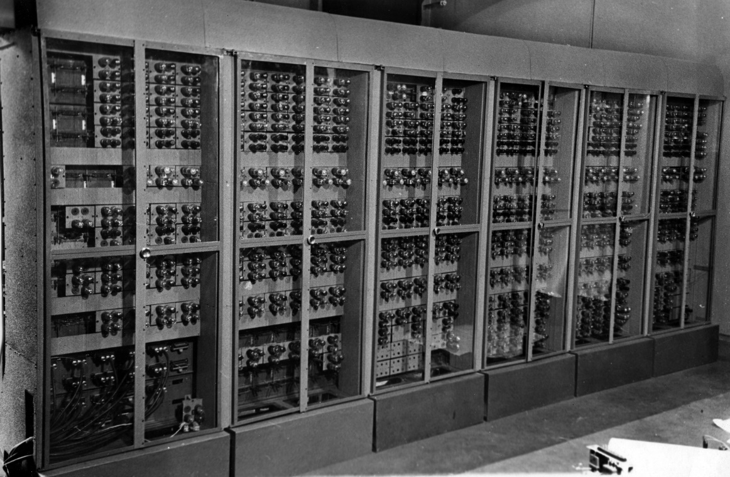
Первое поколение ЭВМ
Первое поколение ЭВМ — ламповые машины 50-х годов.

Slide 10
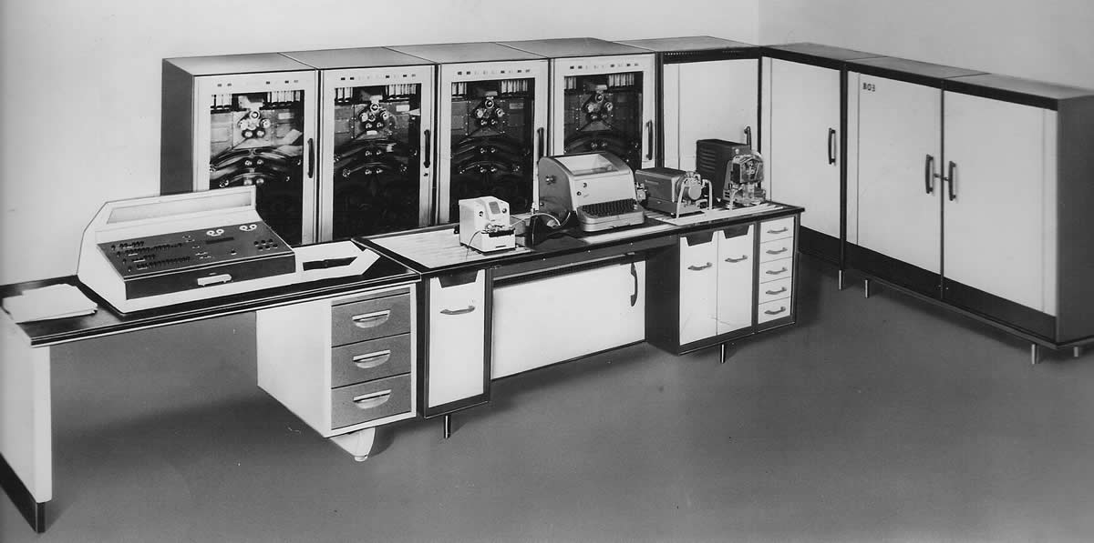
Второе поколение ЭВМ
В 1949 году в США был создан первый полупроводниковый прибор, заменяющий электронную лампу. Он получил название транзистор. В 60-х годах транзисторы стали элементной базой для ЭВМ второго поколения.

Slide 11
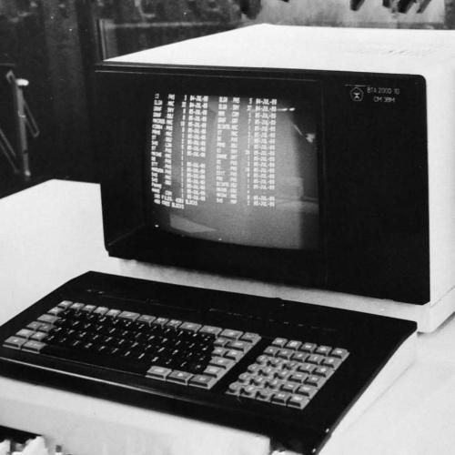
Третье поколение ЭВМ
Третье поколение ЭВМ создавалось на новой элементной базе — интегральных схемах: на маленькой пластине из полупроводникового материала, площадью менее 1 см² монтировались сложные электронные схемы. Их назвали интегральными схемами

Slide 12
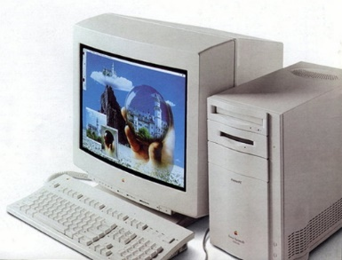
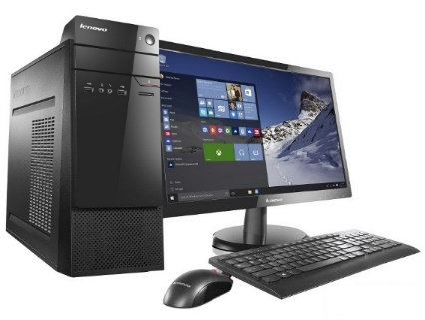
Четвертое поколение ЭВМ
Очередное революционное событие в электронике произошло в 1971 году, когда американская фирма Intel объявила о создании микропроцессора. Микропроцессор — это сверхбольшая интегральная схема, способная выполнять функции основного блока компьютера — процессора.
Самой популярной разновидностью ЭВМ сегодня являются персональные компьютеры

Slide 13
Сравнительные характеристики поколений ЭВМ
Характеристики | Поколения ЭВМ
 | I | II | III | IV
Годы применения | 1948 - 1958 гг. | 1959 - 1967 гг. | 1968 - 1973 гг. | 1974 - наст. время.
Элементная база | Электронные лампы – диоды и триоды. | Полупроводниковые приборы. | Малые интегральные схемы (МИС), содержавшие на одной пластинке сотни или тысячи транзисторов. | Большие интегральные схемы (БИС).
Размеры | ЭВМ размещались в нескольких больших металлических шкафах, занимавших целые залы. | ЭВМ выполнена в виде однотипных стоек. Также ЭВМ размещались в нескольких больших металлических шкафах, но во II поколении уменьшились размеры и масса. | ЭВМ выполнена в виде однотипных стоек. | Высокая степень интеграции способствовала увеличению плотности компоновки электронной аппаратуры, повышению ее надежности, что привело к увеличению быстродействия ЭВМ и снижению ее стоимости. Компактные ЭВМ - персональные компьютеры.
Количество ЭВМ в мире | Десятки. | Тысячи. | Десятки тысяч. | Миллионы.
Быстродействие | 10 - 20 тыс. операций в секунду. | 100 - 1000 тыс. операций в секунду. | 1 - 10 млн. операций в секунду. | 10 - 100 млн. операций в секунду.
Объем оперативной памяти | 1:2 кбайта. | 2 - 32 кбайта. | 64 кбайта. | 2 - 5 мбайт.
Типичные модели | МЭСМ, БЭСМ-2. | БЭСМ-6, Минск-2. | IBM-360, IBM-370, ЕС ЭВМ, СМ ЭВМ. | IBM-PC, Apple.
Носитель информации | Перфокарта, перфолента. | Магнитная лента. | Диск. | Гибкий и лазерный диски.

Slide 14
APRANET и появление полноценных сетей
В 1969 году произошло знаковое событие – минобороны США приняло решение об объединении всех основных компьютерных узлов в общую сеть. Передача данных осуществлялась между ними по коммутируемому кабелю, а для ее осуществления были созданы специальные операционные системы и огромное количество сложных сопутствующих протоколов.
Впоследствии, коммутируемые кабели телефонных сетей станут одним из основных способов передачи данных вплоть до середины 80-х годов.
Принцип передачи данных по телефонному кабелю, при этом, уже в первые годы существования компьютерных сетей претерпел определенные изменения. Так, в отличие от непрерывного потока информации, который мог подвергаться искажениям и мешать другим пользователям работать с сетью, как это бывает со стандартным телефонным сигналом, компьютерные данные отправлялись сразу готовыми закрытыми пакетами, что позволяло одновременно использовать один и тот же кабель множеству пользователей.

Slide 15
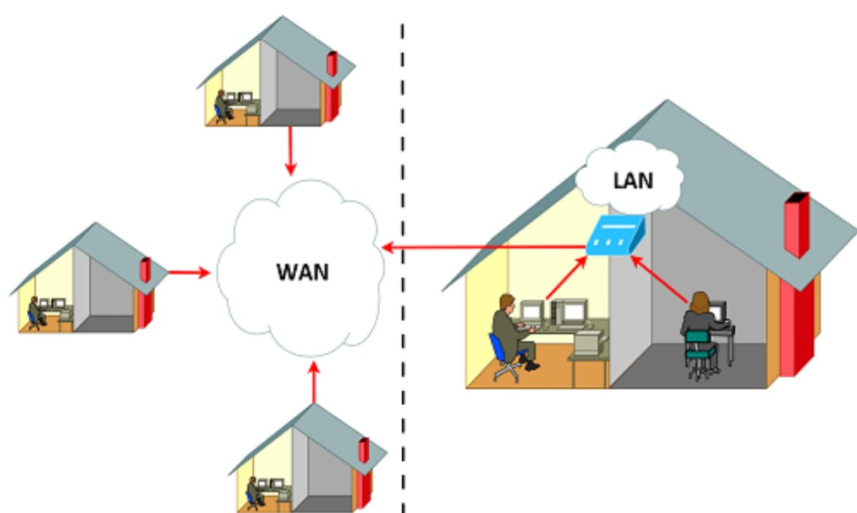
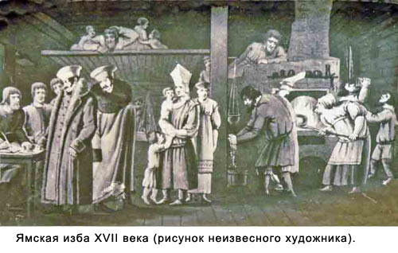
Что появилось раньше – WAN или LAN?
Говоря о компьютерных сетях, сейчас есть две основных их разновидности. Под подключением WAN (Wide Area Network) подразумевают объединение удаленных физически друг от друга компьютеров, а также простой выход в Интернет, в то время как LAN – это закрытая сеть, объединяющая физически близкие компьютеры и способная быть полностью изолированной от каких-либо других соединений.
Однако, на ранних этапах развития компьютеров, нужды в LAN-сетях не было – их заменяли стандартные комплексы из мейнфреймов и терминалов, хотя удаленная передача данных была крайне важным и приоритетным направлением исследований.

Slide 16
Спасибо за внимание!

